Slide 1

Ứng Dụng Machine Learning
Dự Đoán Chất Lượng Giấc Ngủ
Tìm hiểu Mô hình Decision Tree & Random Forest
Người thực hiện: Đoàn Nhật Anh
Đỗ Văn Ngọc
Môn học: Machine Learning
GV hướng dẫn: PGS.TS Nguyễn Văn Hậu

Slide 2
Mục Lục
01. Giới thiệu & Đặt vấn đề
05. Mô hình Random Forest
02. Phân tích dữ liệu (EDA)
06. Kết quả thực nghiệm
03. Tiền xử lý dữ liệu
07. Đánh giá & So sánh
04. Mô hình Decision Tree
08. Kết luận & Hướng phát triển

Slide 3
PHẦN 1
GIỚI THIỆU & ĐẶT VẤN ĐỀ

Slide 4
1.1 Tầm quan trọng của giấc ngủ
Sức khỏe thể chất
Sức khỏe tinh thần
Giấc ngủ NREM giúp phục hồi cơ thể, sửa chữa mô tế bào, và củng cố hệ miễn dịch. Thiếu ngủ liên quan trực tiếp đến bệnh tim mạch và béo phì.
Giấc ngủ REM đóng vai trò quan trọng trong việc xử lý cảm xúc và ký ức. Rối loạn giấc ngủ là nguyên nhân hàng đầu gây stress và trầm cảm.

Slide 5
1.2 Thực trạng & Mục tiêu
Vấn đề thực tế
Theo thống kê, khoảng 30-40% người trưởng thành gặp các vấn đề về giấc ngủ. Việc chẩn đoán thường tốn kém (Polysomnography) và mất thời gian.
Mục tiêu đề tài
•
Ứng dụng ML để dự đoán chất lượng ngủ dựa trên dữ liệu hành vi đơn giản.
•
So sánh hiệu năng giữa mô hình đơn (Decision Tree) và mô hình tập hợp (Random Forest).

Slide 6
PHẦN 2
DỮ LIỆU & PHÂN TÍCH (EDA)

Slide 7
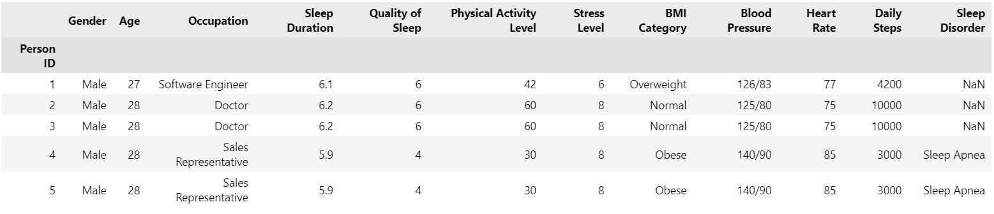
2.1 Tổng quan bộ dữ liệu
Nguồn dữ liệu
Sleep Health and Lifestyle Dataset
•
Số lượng mẫu (Instances): 374
•
Số lượng thuộc tính (Features): 13
•
Định dạng: CSV
•
Loại dữ liệu: Đa dạng (Numerical, Categorical)

Slide 8
2.2 Chi tiết thuộc tính
Tên thuộc tính | Mô tả | Loại dữ liệu
Gender | Giới tính (Male/Female) | Categorical
Age | Tuổi người tham gia | Numerical
Sleep Duration | Số giờ ngủ mỗi đêm (e.g., 7.5) | Numerical
Quality of Sleep | Đánh giá chủ quan (4-9) | Numerical
Physical Activity | Số phút hoạt động thể chất mỗi ngày | Numerical
Stress Level | Mức độ căng thẳng mà người đó cảm nhận (3-8) | Numerical

Slide 9
Tên thuộc tính | Mô tả | Loại dữ liệu
Occupation | Nghề nghiệp(11 nghề) | Categorical
BMI Category | Danh mục chỉ số khối cơ thể | Categorical
Blood Pressure | Huyết áp(Tâm thu/Tâm trương) | Numerical
Heart Rate | Nhịp tim khi nghỉ ngơi tính bằng nhịp mỗi phút | Numerical
Daily Steps | Số bước đi được mỗi ngày | Numerical
Sleep Disorder | Các triệu chứng rối loạn giấc ngủ | Categorical

Slide 10
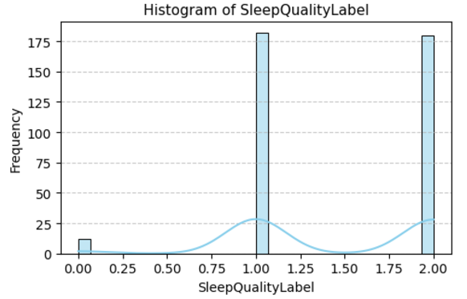
2.3 Phân phối nhãn (Target Variable)
Quality of Sleep (1-10)
Dữ liệu mục tiêu có thể được gom nhóm để chuyển về bài toán Classification:
•
Poor (Kém): Điểm <=5 → nhóm 0
•
Average (Trung bình): Điểm 6- 7 → nhóm 1
•
Good (Tốt): Điểm 8 - 10 → nhóm 2
Việc gom nhóm giúp mô hình học các mẫu tổng quát tốt hơn là dự đoán điểm số chính xác từng đơn vị.

Slide 11
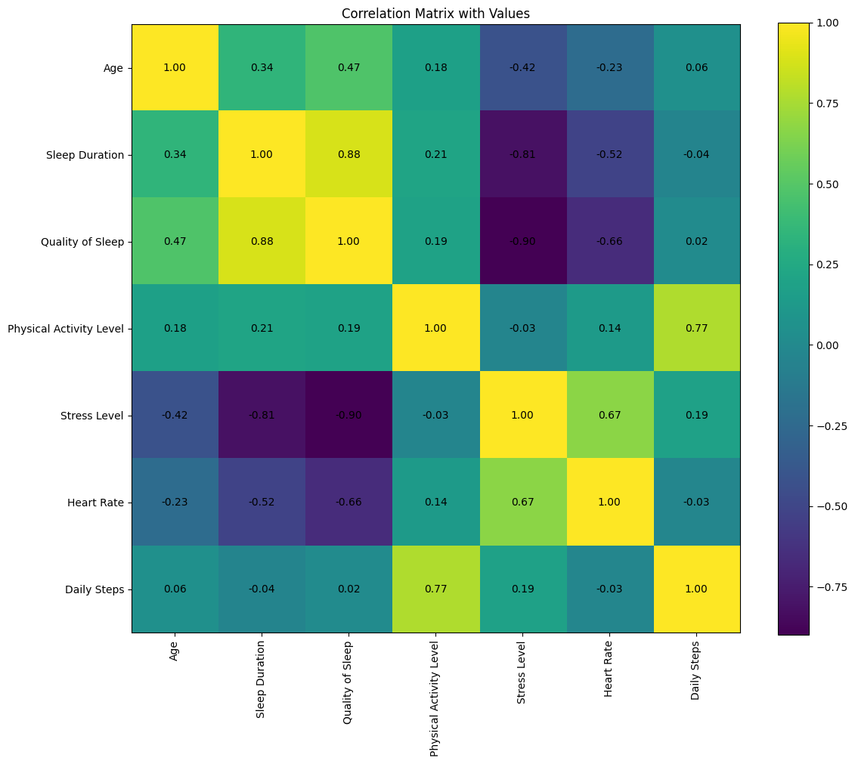
2.4 Phân tích tương quan (Correlation)
Nhận xét từ dữ liệu
•
Sleep Duration tương quan với Quality of Sleep => thời gian ngủ càng nhiều → chất lượng giấc ngủ càng tốt
•
Stress Level tương quan mạnh nhất với Quality of Sleep => mức độ căng thẳng càng cao → chất lượng giấc ngủ càng kém
=> Đây là hai yếu tố quan trọng nhất quyết định chất lượng giấc ngủ trong dataset

Slide 12
2.5 Feature Importance
Insight (Bài học rút ra)
Top 3 Yếu tố ảnh hưởng nhất
Mô hình chỉ ra rằng để cải thiện chất lượng giấc ngủ, việc giảm căng thẳng (Stress Management) quan trọng hơn việc cố gắng ngủ nhiều giờ nhưng không sâu.
1. Stress Level (~36.9%)
2. Sleep Duration (~36.1%)
Các yếu tố như nhịp tim (Heart rate) có ảnh hưởng nhưng thấp hơn, đóng vai trò bổ trợ.
3. Heart rate(~27%)

Slide 13
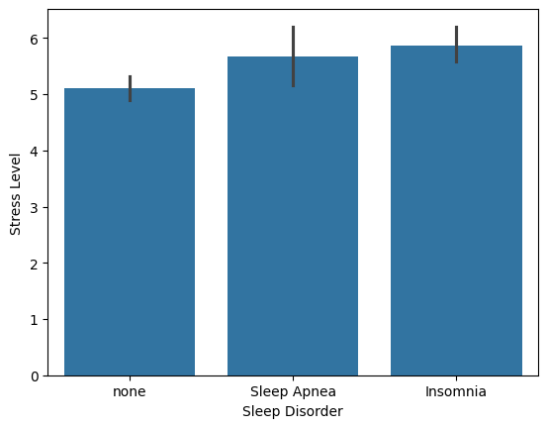
2.6 Biểu đồ mối quan hệ giữa stress level và sleep disorder

Slide 14
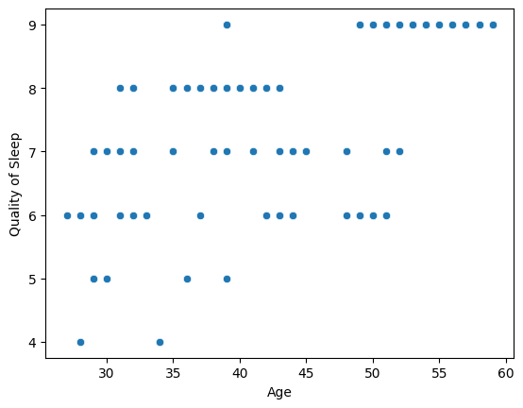
2.7 Biểu đồ mối quan hệ giữa age và quality of sleep

Slide 15
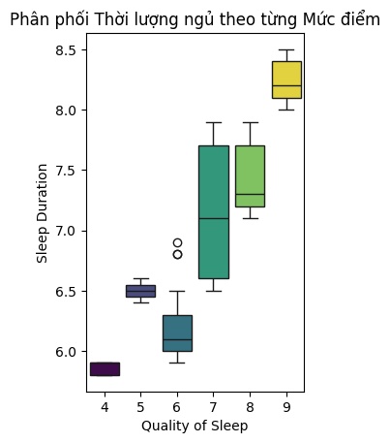
2.8 Biểu đồ mối quan hệ giữa age và quality of sleep

Slide 16
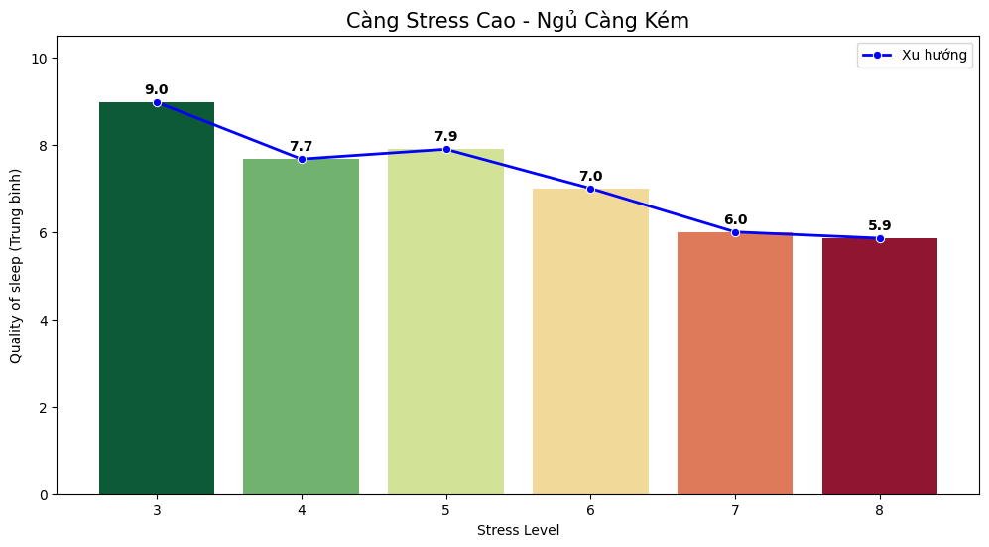
2.9 Biểu đồ mối quan hệ giữa stress level và quality of sleep

Slide 17
PHẦN 3
TIỀN XỬ LÝ DỮ LIỆU

Slide 18
3.1 Làm sạch & Mã hóa dữ liệu
Xử lý dữ liệu thiếu (Null)
Mã hóa (Encoding)
•
Kiểm tra null trong `Sleep Duration`, các dữ liệu
NaN ở cột này có nghĩa là không mắc bệnh.
Chuyển đổi dữ liệu chữ sang số để máy học hiểu:
Giải pháp:
•
Label Encoding: Gender (Male=0, Female=1).
•
Thay các dữ liệu NaN bằng một dữ liệu tường minh.
•
Feature splitting: Blood pressure -> Systolic,
Diastolic.

Slide 19
3.2 Chuẩn hóa & Chia tập dữ liệu
Train / Test Split
•
Training Set (80%): Dùng để huấn luyện mô hình.
•
Test Set (20%): Dữ liệu hoàn toàn mới để kiểm tra độ chính xác thực tế.

Slide 20
PHẦN 4
THUẬT TOÁN DECISION TREE

Slide 21
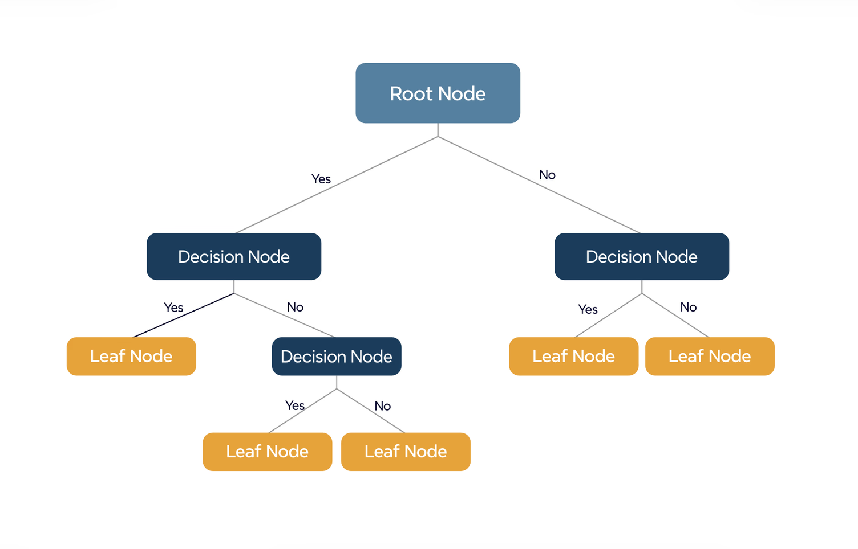
4.1 Cấu trúc Cây Quyết Định
Decision Tree là một biểu đồ dạng cây, nơi mỗi nút đại diện cho một câu hỏi kiểm tra thuộc tính.
•
Root Node: Nút bắt đầu, chứa toàn bộ dữ liệu.
•
Internal Node: Nút quyết định (Ví dụ: Stress > 5?).
•
Leaf Node: Nút lá, chứa kết quả dự đoán cuối cùng (Class).

Slide 22

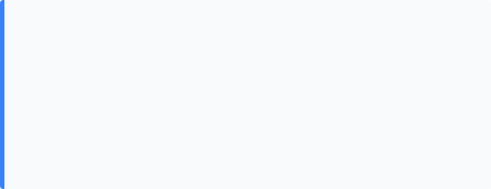
Decision Tree: Cách hoạt động
BƯỚC 1:
Chọn đặc trưng tốt nhất để chia dữ liệu
BƯỚC 2: Chia dữ liệu thành các nhánh
Mô hình xem tất cả các đặc trưng và tính toán xem đặc trưng nào chia dữ liệu tốt nhất
→ Tạo ra các nhóm thuần nhất hơn.
Các tiêu chí dùng để đánh giá:
+ Gini impurity
+ Entropy (Information Gain)
Sau khi chọn được đặc trưng tốt nhất:
Mô hình sẽ phân chia dữ liệu theo đặc trưng đó
Mỗi nhánh là một nhóm nhỏ hơn của dữ liệu ban đầu.
BƯỚC 3: Lặp lại quy trình cho từng nhánh
BƯỚC 4: Dừng lại khi đạt điều kiện dừng
Tại mỗi nhánh:
Tiếp tục chọn đặc trưng tốt nhất còn lại
Chia tiếp dữ liệu
Tạo nhánh mới
Quá trình này giống chia nhỏ – chia nhỏ – chia nhỏ.
Tất cả dữ liệu trong nhánh cùng một nhãn
Không còn đặc trưng nào để chia
Đạt độ sâu tối đa (max depth)
Số mẫu trong nhánh quá nhỏ
Lúc này, mô hình sẽ tạo leaf node (nút lá) chứa dự đoán.

Slide 23


4.2 Tiêu chuẩn chia nút (Splitting Criteria)
Làm sao cây biết nên chọn thuộc tính nào (Stress hay Age) để chia trước?
Gini Impurity
Entropy (Information Gain)
Đo độ "vẩn đục" của dữ liệu. Gini = 0 nghĩa là nút thuần khiết (chỉ chứa 1 loại nhãn).
Đo lượng thông tin hỗn loạn. Thuật toán sẽ chọn cách chia làm giảm Entropy nhiều nhất.

Slide 24
4.3 Vấn đề Overfitting & Cắt tỉa (Pruning)
Vấn đề (Overfitting)
Giải pháp (Hyperparameters)
Nếu cây quá sâu, nó sẽ học thuộc lòng cả các nhiễu (noise) của dữ liệu train -> Kết quả tốt trên Train nhưng rất tệ trên Test.
•
max_depth: Giới hạn độ sâu tối đa của cây (ví dụ: max_depth=5).
•
min_samples_split: Số lượng mẫu tối thiểu để tiếp tục chia một nút.
•
min_samples_leaf: Số mẫu tối thiểu phải có ở nút lá.

Slide 25
PHẦN 5
THUẬT TOÁN RANDOM FOREST

Slide 26
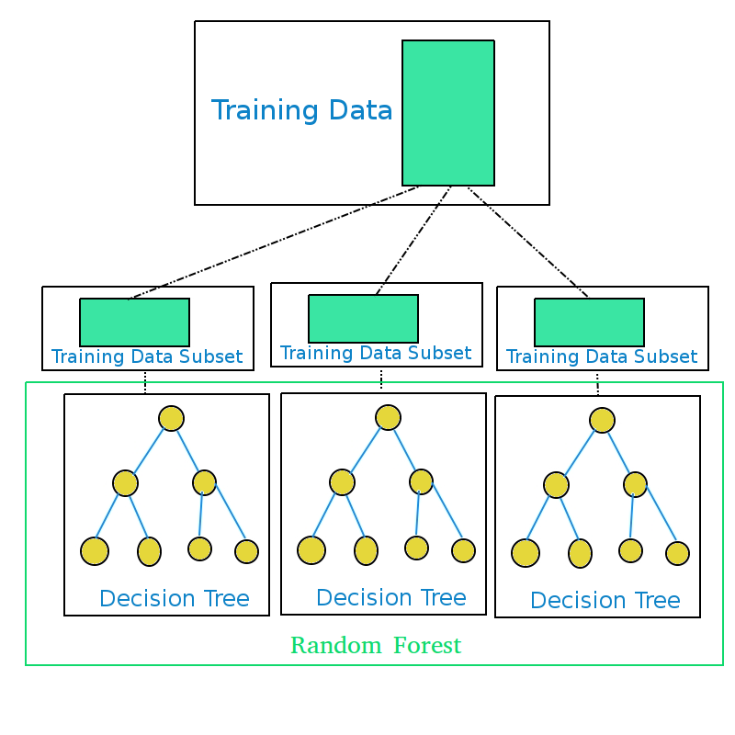
5.1 Ý tưởng Ensemble Learning
Trí tuệ đám đông
Thay vì tin vào một chuyên gia (1 Decision Tree), ta tham khảo ý kiến của hàng trăm chuyên gia và lấy ý kiến số đông.

Slide 27
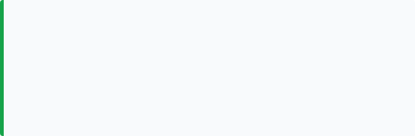


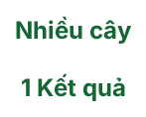
3. Random Forest: Cách hoạt động
Tạo nhiều tập dữ liệu ngẫu nhiên
(Bootstrap Sampling)
Huấn luyện từng cây
Lấy mẫu lại có hoàn lại (bootstrap) để tạo ra một tập dữ liệu mới
•
Xét một tập con nhỏ các feature ngẫu nhiên
•
Sau đó cây sẽ chọn feature tốt nhất trong nhóm nhỏ này để split.
Xây nhiều cây quyết định độc lập
(Bagging)
🎯
Tổng hợp dự đoán
Lấy bootstrap sample → chọn random feature → xây cây
Classification: Bầu chọn theo đa số (Majority Vote).
Regression: Lấy giá trị trung bình.

Slide 28
5.2 Cơ chế Bagging & Randomness
1. Bootstrap Sampling
2. Random Features
Mỗi cây con được huấn luyện trên một tập dữ liệu con khác nhau, được lấy mẫu ngẫu nhiên có hoàn lại (replacement) từ tập dữ liệu gốc.
Tại mỗi điểm chia nút, thuật toán không xét tất cả thuộc tính mà chỉ xét một tập hợp ngẫu nhiên các thuộc tính (ví dụ: căn bậc 2 của tổng số features).
Sự ngẫu nhiên này giúp các cây "đa dạng" (uncorrelated), giảm thiểu Overfitting.

Slide 29
PHẦN 6
KẾT QUẢ THỰC NGHIỆM

Slide 30
6.1 Các chỉ số đánh giá (Metrics)
Accuracy
Precision
ĐỘ CHÍNH XÁC TỔNG THỂ
ĐỘ CHÍNH XÁC DỰ BÁO DƯƠNG
Recall
F1-Score
ĐỘ NHẠY (PHÁT HIỆN BỆNH)
CÂN BẰNG PRECISION & RECALL

Slide 31
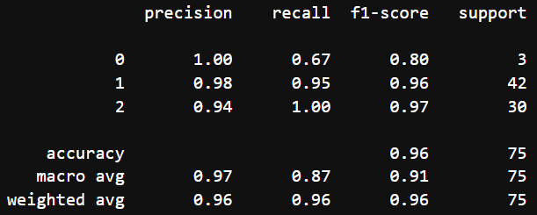
6.2 Kết quả: Decision Tree
Hiệu năng
•
Accuracy: 95%
•
Nhận xét: Mô hình hoạt động khá tốt nhưng có dấu hiệu overfitting khi độ chính xác trên tập Train cao hơn hẳn tập Test.
•
Cấu trúc cây khá phức tạp với độ sâu lớn nếu không giới hạn `max_depth`.

Slide 32
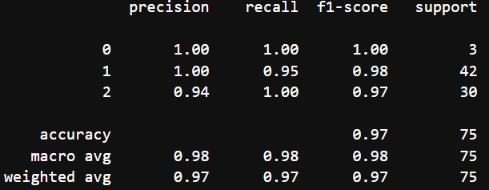
6.3 Kết quả: Random Forest
Hiệu năng
•
Accuracy: 97%
•
Nhận xét: Cải thiện độ chính xác khoảng so với Decision Tree.
•
Độ ổn định cao hơn (Variance thấp hơn).
•
Các chỉ số Precision và Recall cho lớp "Sleep Disorder" đều tăng.

Slide 33
6.4 So sánh trực quan
Decision Tree (Accuracy)96%
Random Forest (Accuracy)97%
Training Time (Thời gian huấn luyện)

Slide 34
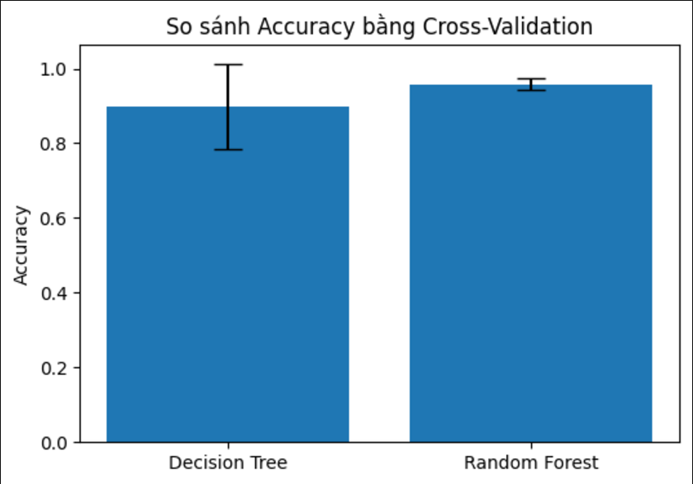

Slide 35
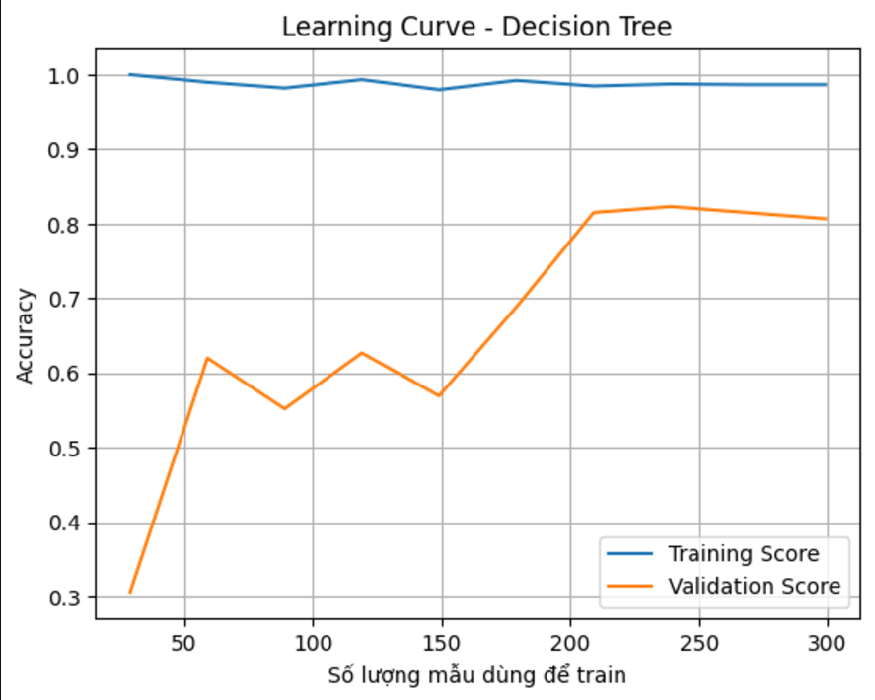
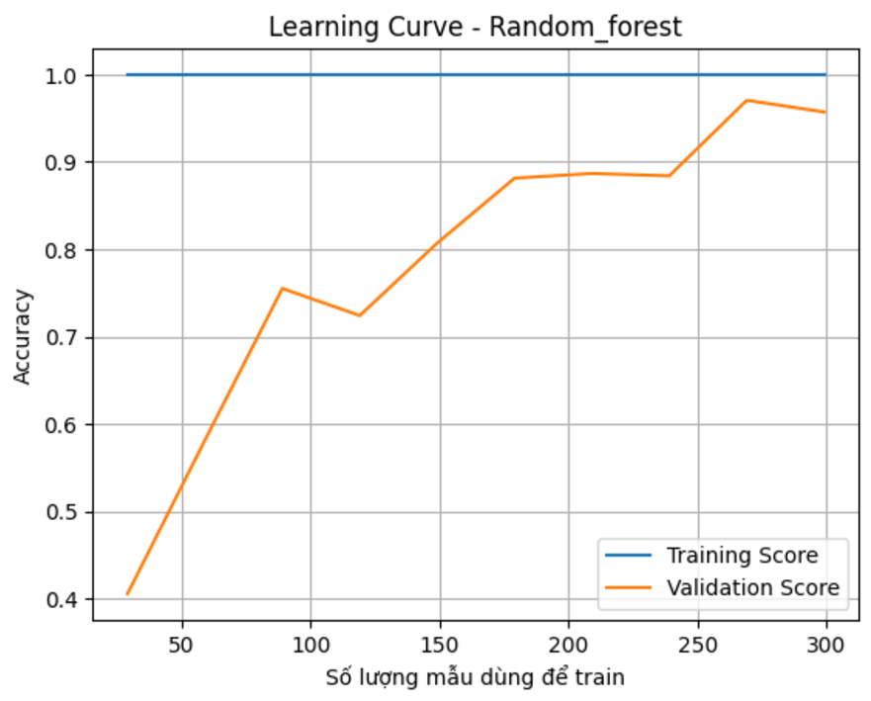

Slide 36
PHẦN 7
KẾT LUẬN & HƯỚNG PHÁT TRIỂN

Slide 37
7.1 Kết luận
Hiệu quả: Machine Learning hoàn toàn có khả năng dự đoán chất lượng giấc ngủ với độ chính xác cao (>90%).
Thuật toán: Random Forest chứng minh sự vượt trội về độ ổn định so với Decision Tree đơn lẻ.
Ứng dụng: Kết quả này là cơ sở để xây dựng các ứng dụng theo dõi sức khỏe cá nhân hóa.

Slide 38



7.2 Hướng phát triển
Dữ liệu lớn hơn
Deep Learning
Mobile App
Mở rộng tập dữ liệu lên hàng triệu mẫu để tăng độ tin cậy.
Sử dụng LSTM hoặc RNN để phân tích dữ liệu chuỗi thời gian (Time-series) từ cảm biến đeo tay.
Xây dựng ứng dụng mobile cảnh báo người dùng khi dự báo Stress đạt mức nguy hiểm.

Slide 39
